Slide 1
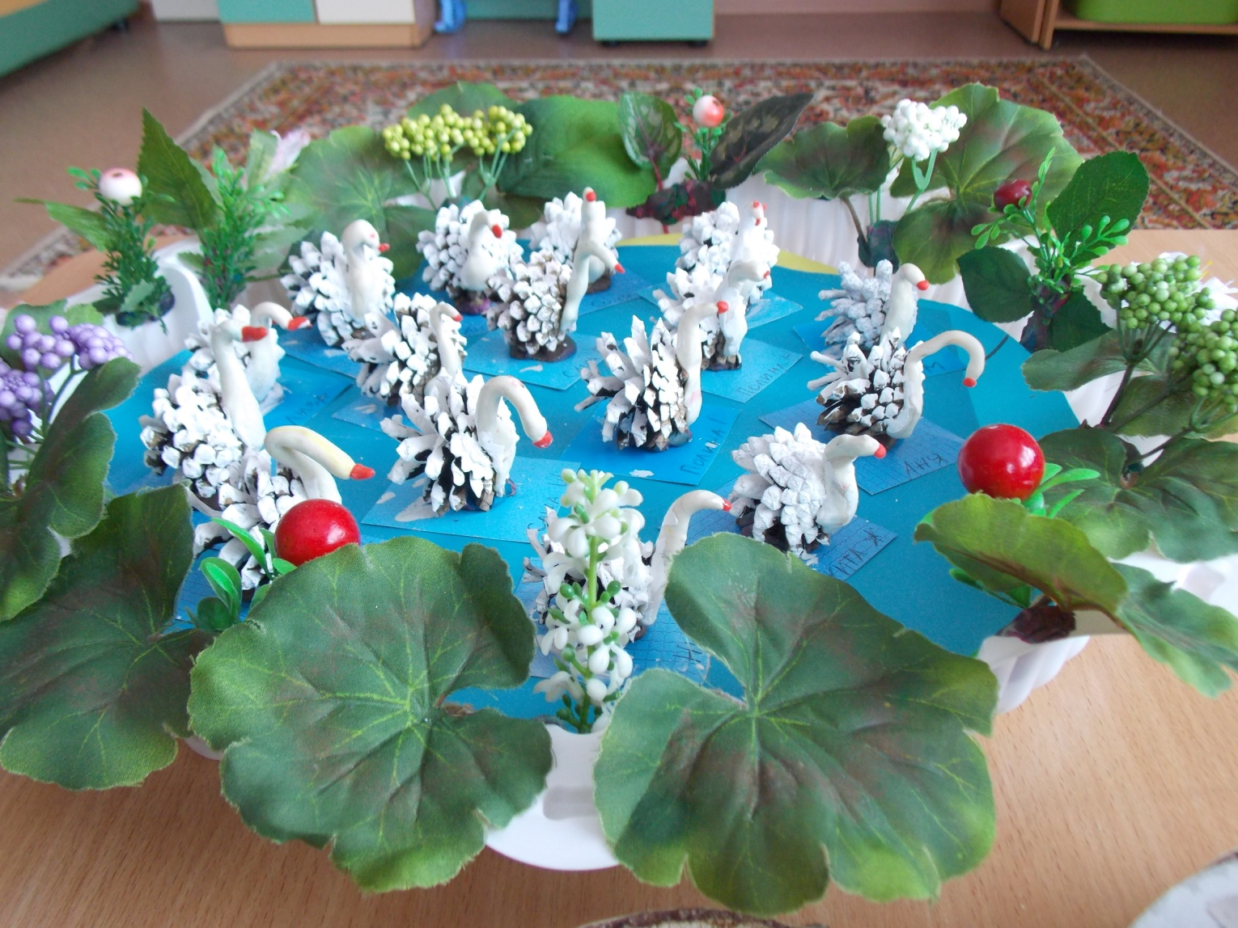
Конструирование из природного материала весеннее озеро с лебедями. (Средняя группа)

Slide 2
1. Приклеить шишку к подставке с помощью пластилина. 2. Скатать колбаску и изогнуть в виде шеи и прикрепить к шишке.

Slide 3
3. Покрасить шишку белой гуашью.

Slide 7
4. Прикрепить носик к голове лебедя.

Slide 8
Вот и готово!

Slide 9
На ладошках у ребят лебеди поплыли в ряд!

Slide 10
Хамитова Ольга Михайловна

